Slide 1
আজকের পাঠে স্বাগত
কেমন আছো সবাই

Slide 2
উপস্থাপনায়:
হাজেরা আক্তার
সহকারী শিক্ষক
রহিমদি সরঃ প্রাথমিক বিদ্যালয়।
সদর,নরসিংদি।

Slide 3
পাঠ পরিচিতি
শ্রেণিঃ দ্বিতীয়
বিষয়ঃ বাংলা
পাঠ শিরোনামঃ নানা রঙের ফুলফল।
পাঠ্যাংশঃ সূর্যমুখী----------খুব সুন্দর।

Slide 4
চলো সবাই দেশের গানের ১টি ভিডিও দেখি
ভিডিও তে তোমরা কি কি দেখলে?

Slide 5
ফুলগুলোর নাম বলি।
এগুলো কি রঙের ফুল?
হলুদ রঙের ফুল
গাঁদা
সূর্যমুখী

Slide 6
তোমরা কী বলতে পারবে-
আজকে আমরা কী পড়ব?
নানা রঙের ফুলফল
পাঠ্যাংশঃ সূর্যমুখী----------খুব সুন্দর।

Slide 7
শিখন ফল
শোনাঃ ৩.২.১. পরিচিত ফুল সম্পর্কে শুনে বুঝতে পারবে।
বলাঃ ২.৬.১. পরিচিত ফুল সম্পর্কে বর্ণনা করতে পারবে।
পড়াঃ ২.৬.১. পরিচিত ফুল সম্পর্কে পড়ে বুঝতে পারবে।
লেখাঃ ২.৪.১. পরিচিত ফুল সম্পর্কে লিখতে পারবে।

Slide 8
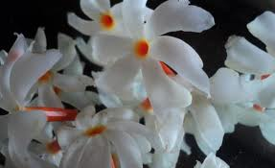
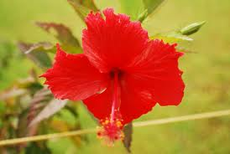
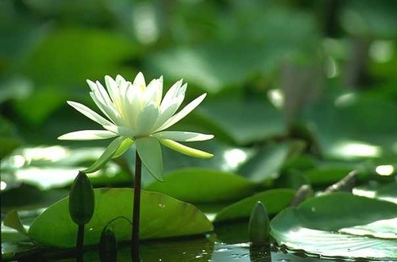
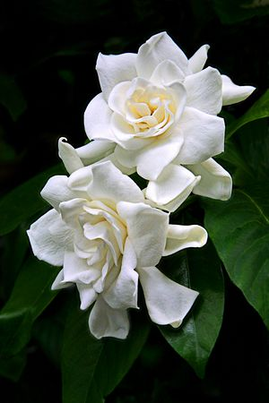
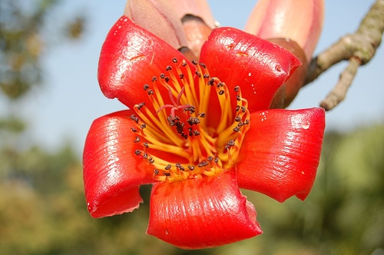
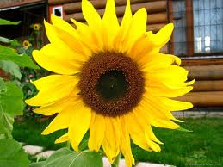
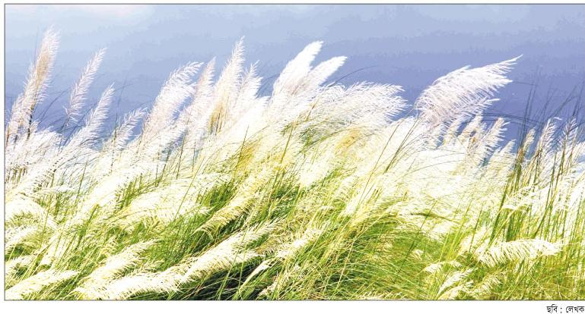
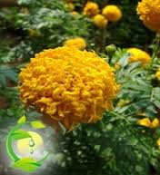
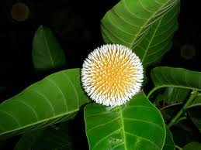
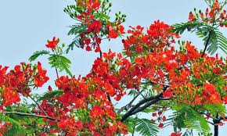
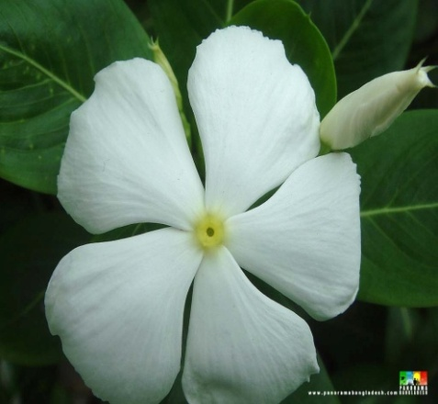
বলতো এখানে কী দেখতে পাচ্ছ ?
নানা রঙের ফুলের ছবি

Slide 9
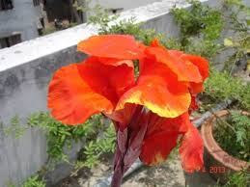
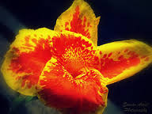
এই ফুলের নাম কী ?
কলাবতী ফুল কী কী রঙের হয়?
কলাবতী ফুল
কলাবতী ফুল নানা রঙের হয়।

Slide 10
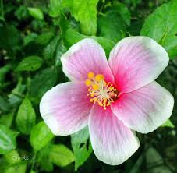
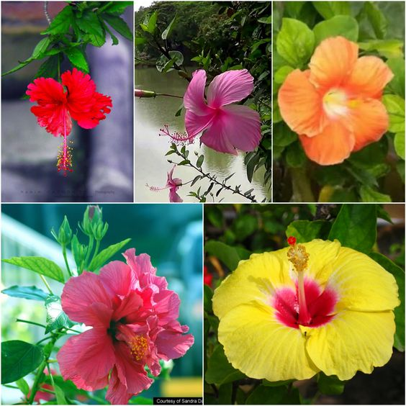
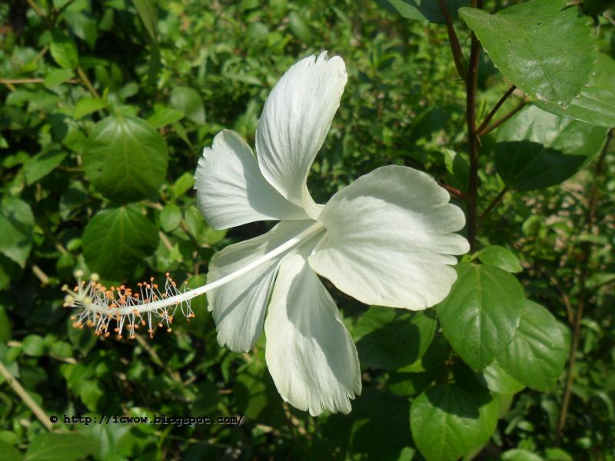
এই ফুলগুলোর নাম কী ?
জবা ফুল কী কী রঙের হয়?
জবা ফুল
জবা ফুলও নানা রঙের হয়।

Slide 11
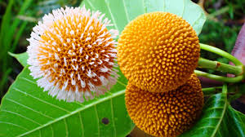
কদমফুল কী রঙের হয় ?
বলতো এগুলো কী ফুল?
কদমফুল
কদমফুল হলুদ রঙের হয়
সবুজ পাতার ভিতর নরম ছোট ছোট বলের মতো।

Slide 12
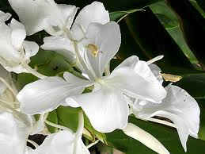
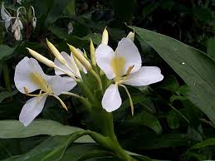
এই ফুলের কী গন্ধ আছে ?
এগুলো কি ফুল?
দোলনচাঁপা কী রঙের হয় ?
দোলনচাঁপা দেখতে কেমন ?
দোলনচাঁপা সাদা রঙের হয়
দোলনচাঁপার চারটি সাদা পাপড়ি। ঠিক যেন একটি প্রজাপতি।
হ্যাঁ, এই ফুলের মিষ্টি গন্ধ আছে ?
দোলনচাঁপা

Slide 13
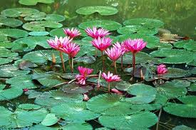
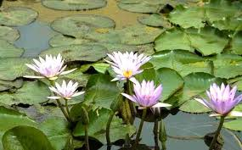
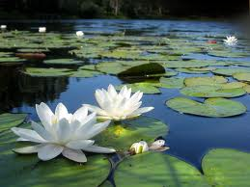
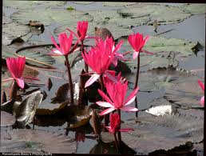
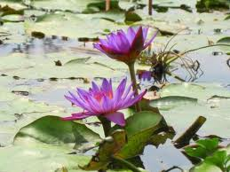
শাপলা ফুল কোথায় ফোটে?
এগুলো কী ফুল?
শাপলা ফুল কী রঙের হয় ?
বিলে ঝিলে ফোটে শত শত শাপলা।
শাপলা ফুল
সাদা, লাল ও বিভিন্ন রঙের শাপলা হয়।

Slide 14
বইয়ের সাথে সমন্বয়
বইয়ের ২৮ নং পৃষ্ঠা খুলে পড়ি।

Slide 15
শব্দগুলোর অর্থ জেনে নিই ও বাক্য শিখি।
নরম
তুলতুলে
কদম ফুল নরম বলের মত হয়।
ফুলের মূল অংশ।
পাপড়ি
দোলনচাঁপার চারটি সাদা পাপড়ি।

Slide 16
যুক্তবর্ণগুলো ভেঙে লিখি
প্র
প্রজাপতি
প
র-ফলা
অন্য
ন্য
ন
য-ফলা
ন্দ
সুন্দর
দ
ন
র্য
সূর্যমুখী
য
রেফ –(˝)

Slide 17
দলীয় কাজ
হলুদ দল
কদমফুল দেখতে কেমন?
সবুজ দল
হলুদ রঙের ২টি ফুলের নাম লিখ।
নীল দল
কী কী রঙের শাপলা হয় লিখ।

Slide 18
মূল্যায়ন
নিচের ছকে কোনটি কী রঙের ফুল লিখ।
জবা , সূর্যমুখী , কৃষ্ণচূড়া , শিমুল , হাসনাহেনা , পলাশ , কাশ , গন্ধরাজ , শাপলা , কামিনী , দোলনচাঁপা , শিউলি , টগর , গাঁদা।
সাদা | লাল | হলুদ | গোলাপি

Slide 19
ধন্যবাদ

